Slide 1
ΕΞΕΛΙΞΗ
Βιολογία Γ’ Λυκείου

Slide 2
Εισαγωγή
Άργησε να γίνει αποδεκτή → Σύντομο χρονικό διάστημα ανθρώπινης ζωής
Υποστηρικτές: Λαμάρκ, Δαρβίνος, κ.ά.
Δαρβίνος:
διατύπωσε θεωρία με επιστημονικούς όρους
υπέδειξε το μηχανισμό (ΦΥΣΙΚΗ ΕΠΙΛΟΓΗ)
ΣΗΜΕΡΑ: αποδεκτή, στηρίζεται η Βιολογία

Slide 3
Εισαγωγή
ΚΥΤΤΑΡΙΚΗ ΘΕΩΡΙΑ
«Όλα τα έμβια όντα αποτελούνται από κύτταρα και κυτταρικά προϊόντα»
ΘΕΩΡΙΑ ΤΗΣ ΕΞΕΛΙΞΗΣ
«Όλα τα έμβια όντα είναι προϊόν εξέλιξης που υπέστησαν προγενέστεροι οργανισμοί»
Χωρίς την εξέλιξη η βιολογία θα ήταν στείρα περιγραφή → θα έλειπε η σύνδεση

Slide 4
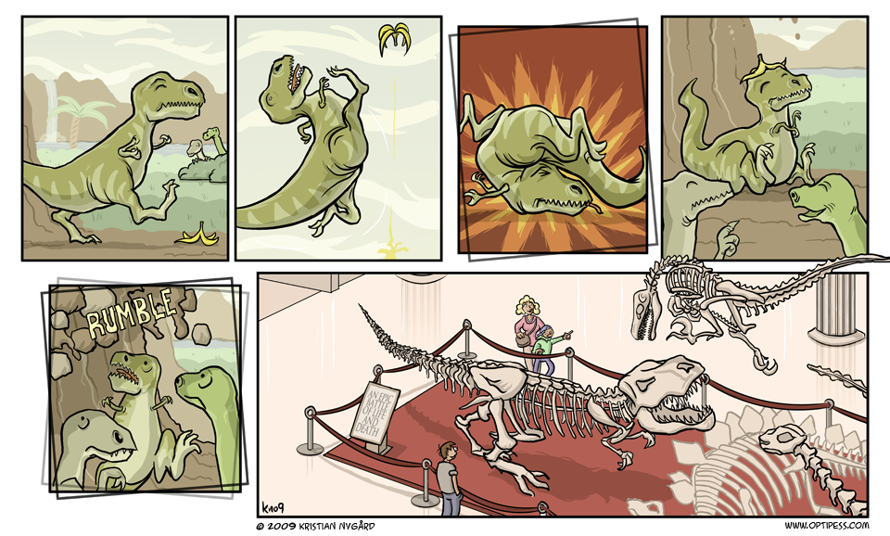
Εισαγωγή

Slide 5
Ταξινόμηση & εξέλιξη
Σύγκριση → Ομοιότητες → Ταξινόμηση (αντανακλά εξελικτική πορεία)
1^{η} απόπειρα κατάταξης οργανισμών
ΠΛΗΘΥΣΜΟΣ: Σύνολο ατόμων που μπορούν να αναπαράγονται επειδή βρίσκονται στην ίδια περιοχή
Π.χ. Οι γάτες μιας γειτονιάς
ΔΕΝ αναπαράγονται με σκύλους/σπουργίτια…
ΌΜΩΣ αναπαράγονται με γάτες άλλης γειτονιάς
Συνεπώς: κατατάσσουμε όλους τους πληθυσμούς που όταν έρχονται σε επαφή μπορούν να ΑΝΑΠΑΡΑΧΘΟΥΝ

Slide 6
Ταξινόμηση & εξέλιξη
2^{η} απόπειρα κατάταξης οργανισμών
ΕΙΔΟΣ: Σύνολο πληθυσμών/οργανισμών που μπορούν να αναπαραχθούν και να αποκτήσουν γόνιμους απογόνους
Φυσικό όριο
Άρα, είδος → ΘΕΜΕΛΙΩΔΗΣ ΜΟΝΑΔΑ ΤΑΞΙΝΟΜΗΣΗΣ

Slide 7
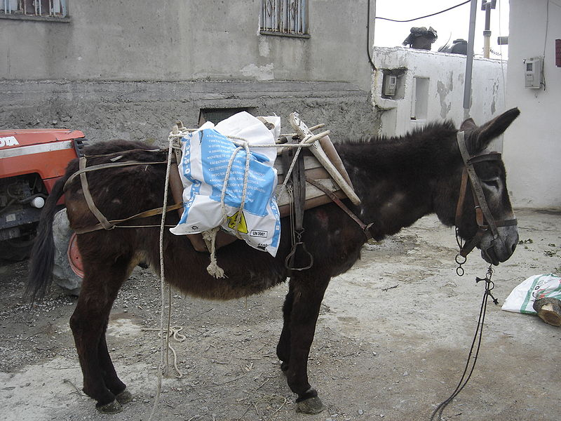
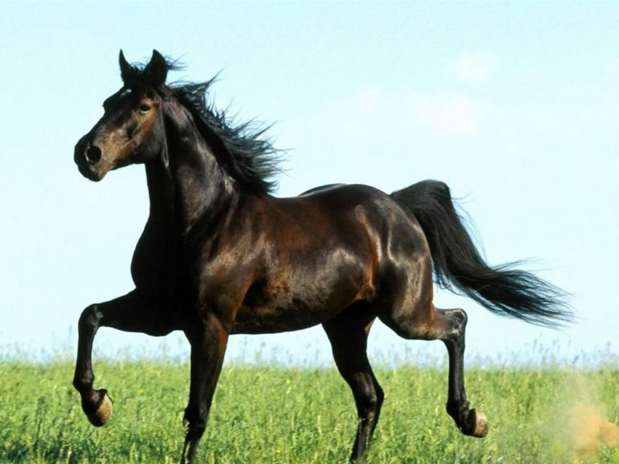
Ταξινόμηση & εξέλιξη
+
?

Slide 8
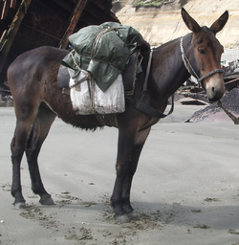
Ταξινόμηση & εξέλιξη
+

Slide 9
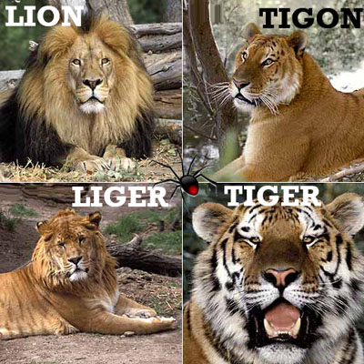
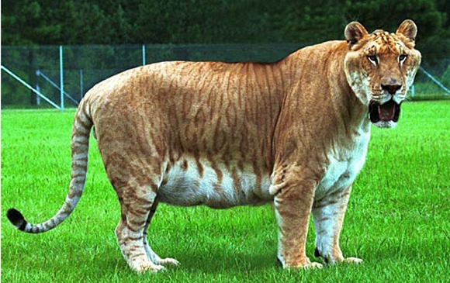
Ταξινόμηση & εξέλιξη

Slide 10
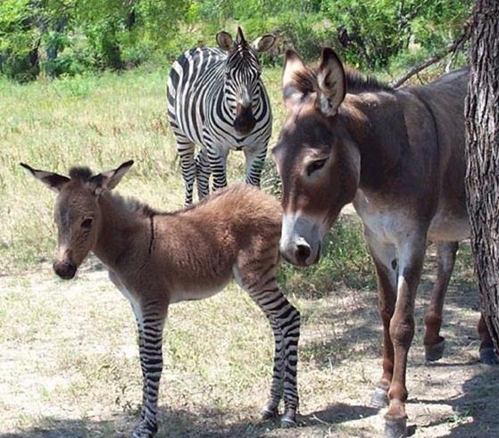
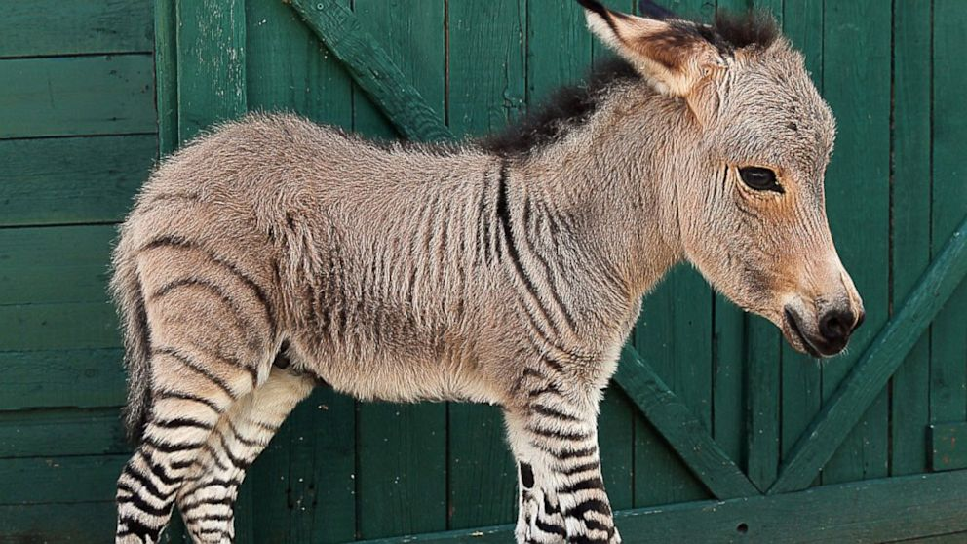
Ταξινόμηση & εξέλιξη

Slide 11
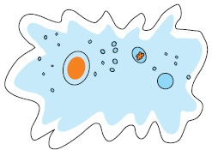
Ταξινόμηση & εξέλιξη
Οργανισμοί που αναπαράγονται μονογονικά (π.χ. αμοιβάδα);
→ Σύγκριση ομοιοτήτων
ΜΕΙΞΙΟΛΟΓΙΚΟ ΚΡΙΤΗΡΙΟ: Δυνατότητα αναπαραγωγής με άλλα άτομα
ΤΥΠΟΛΟΓΙΚΟ ΚΡΙΤΗΡΙΟ: Κοινά μορφολογικά και βιοχημικά χαρακτηριστικά

Slide 12
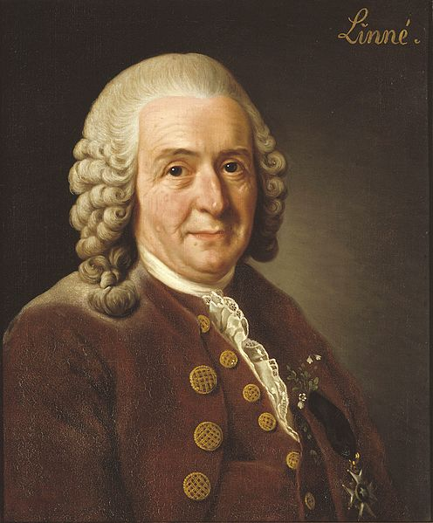
Ταξινόμηση & εξέλιξη
Τυπολογικό κριτήριο (Λινναίος) → ταξινόμηση οργανισμών σε ταξινομικές βαθμίδες πέραν του είδους
ΕΙΔΟΣ → ΓΕΝΟΣ → ΟΙΚΟΓΕΝΕΙΑ → ΤΑΞΗ → ΚΛΑΣΗ → ΦΥΛΟ
Τα είδη που μοιάζουν μεταξύ τους συνιστούν ένα γένος, τα γένη μια οικογένεια κτλ.

Slide 13
Ταξινόμηση & εξέλιξη
ΦΥΛΟΓΕΝΕΤΙΚΟ ΔΕΝΤΡΟ
φαίνονται πόσο συγγενικοί είναι οι οργανισμοί μεταξύ τους.
σημεία τομής οι κοινοί πρόγονοι (όσο ψηλότερα τόσο πιο πρόσφατοι & περισσότερες ομοιότητες)
Π.χ. άνθρωπος – πίθηκος, άνθρωπος – κροκόδειλος…

Slide 14
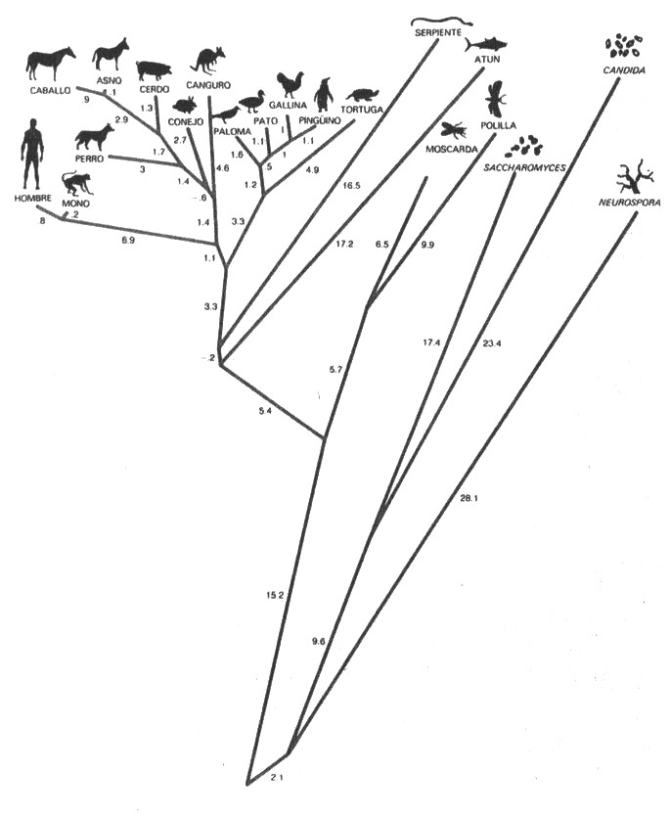
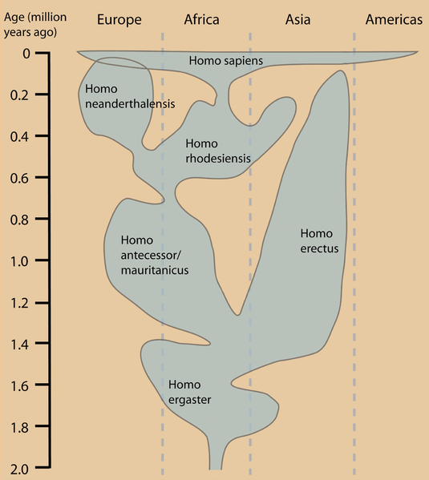
Φυλογενετικά δένδρα

Slide 15
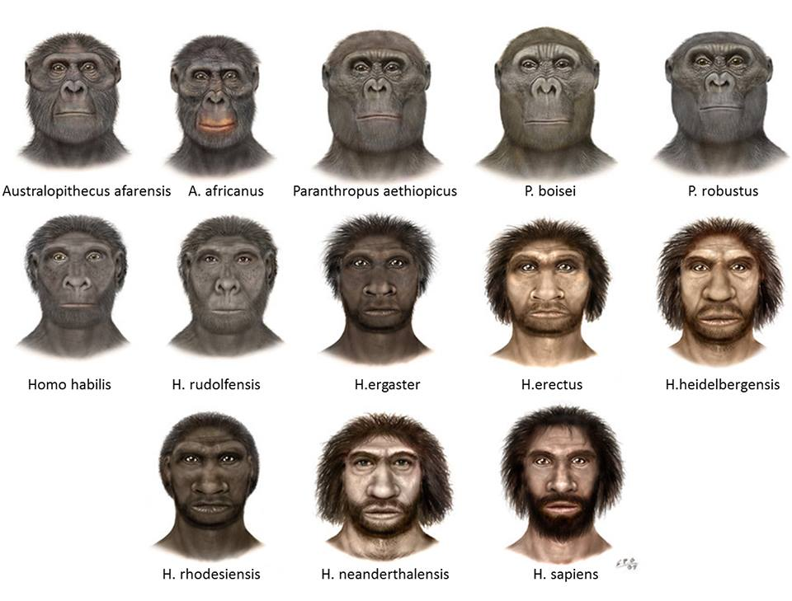

Slide 16
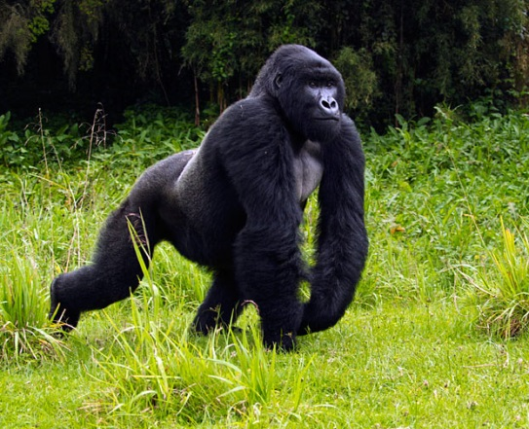
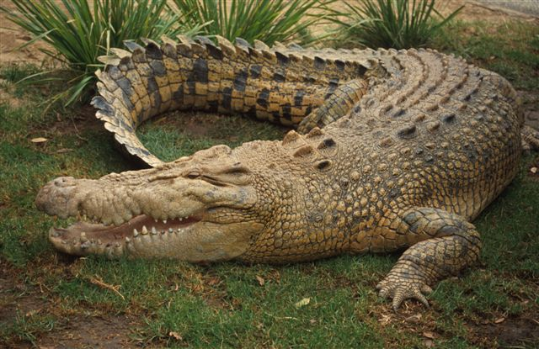
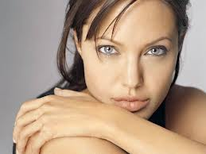
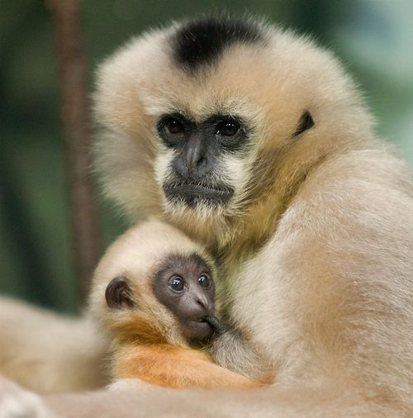
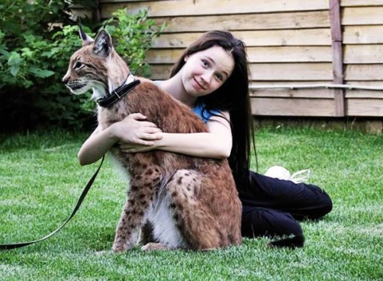
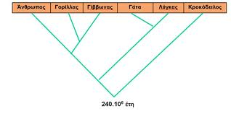
Φυλογενετικό δένδρο

Slide 17
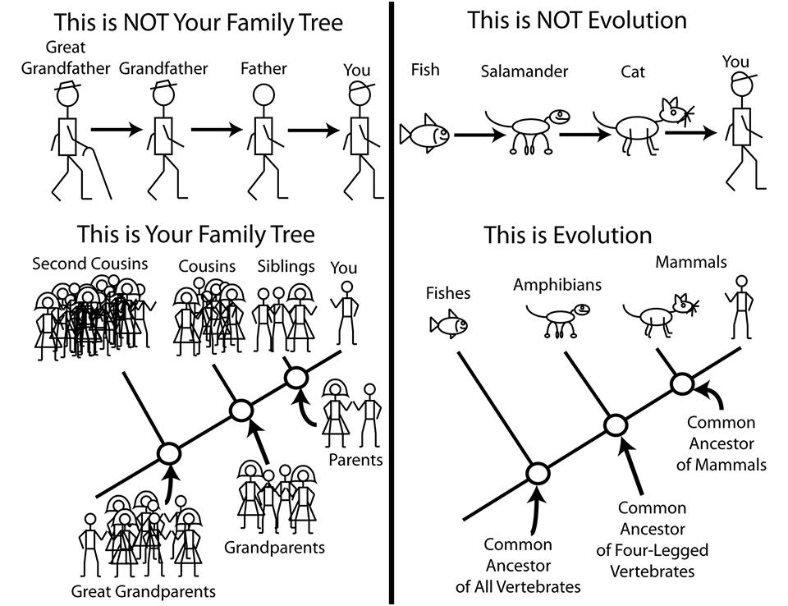
Φυλογενετικό δένδρο

Slide 18
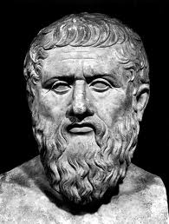
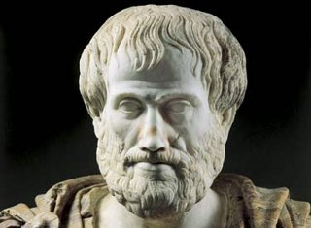
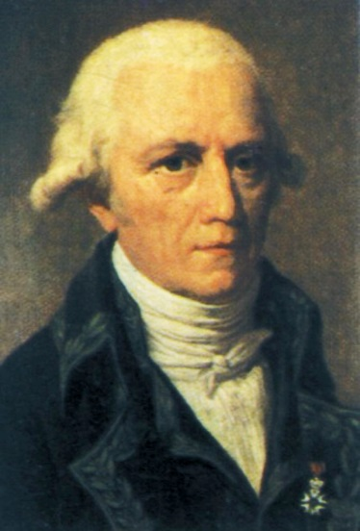
Λαμάρκ
Ιδέα εξέλιξης παλιά, αλλά εδραιωμένη η σταθερότητα των ειδών (π.χ. Πλάτωνας, Αριστοτέλης)
Λαμάρκ
Τα είδη μεταβάλλονται
Η ζωή έχει προέλθει από απλούστερες μορφές → πολύπλοκες
Η άβια ύλη παράγει ατελείς μορφές ζωής → συνθετότερες (εξαιτίας της έμφυτης τάσης των όντων για συνεχή πρόοδο)
ΝΟΗΤΗ ΦΥΣΙΚΗ ΚΛΙΜΑΚΑ (ΕΞΕΛΙΞΗ)

Slide 19
Λαμάρκ
Αλλαγές στο περιβάλλον → διαφορετικές συνήθειες στους οργανισμούς (π.χ. ζώα)
Αρχή χρήσης – αχρηστίας
Τα όργανα ενός ζώου που το βοηθούν στην προσαρμογή του στο περιβάλλον χρησιμοποιούνται, αναπτύσσονται
Τα όργανα ενός ζώου που δε συμβάλλουν στην προσαρμογή ατροφούν, εξαφανίζονται
Νέα χαρ/κά κληροδοτούνται → συσσωρεύονται → ΝΕΟ ΕΙΔΟΣ

Slide 20
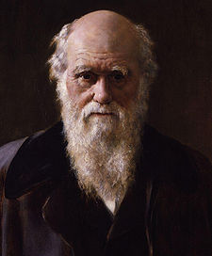
Δαρβίνος – Φυσική επιλογή
Πρόβλημα με θεωρία Λαμάρκ → ΜΗ κληρονόμηση επίκτητων χαρ/κών
1809: Δημοσίευση Λαμάρκ, Γέννηση Δαρβίνου
Δαρβίνος: Ιατρική + Θεολογία, άμισθος φυσιοδίφης με Beagle → συλλογή ζώων, φυτών, απολιθωμάτων
Αρχικά πίστευε σταθερότητα ειδών
Με το ταξίδι → ΙΔΕΑ ότι μεταβάλλονται
1839: Θεωρία, αντιδράσεις
1858: Δημοσίευση «Προέλευση ειδών διά της Φυσικής Επιλογής»

Slide 21
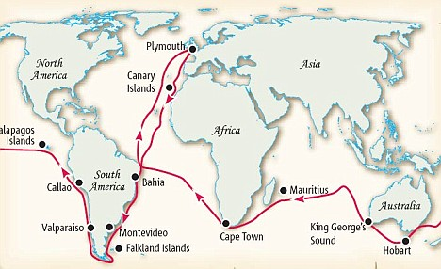
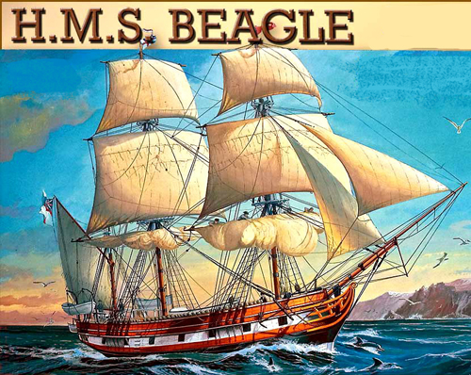
Δαρβίνος – Φυσική επιλογή

Slide 22
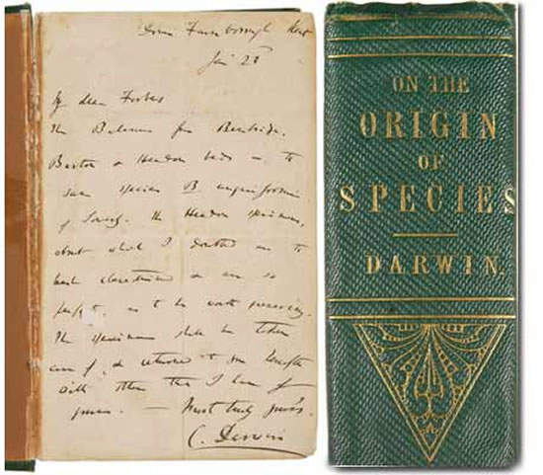
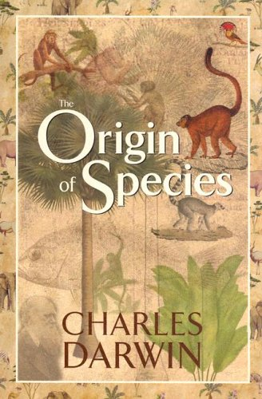
Δαρβίνος – Φυσική επιλογή

Slide 23
Δαρβίνος – Φυσική επιλογή
ΠΑΡΑΤΗΡΗΣΕΙΣ
Πληθυσμοί τείνουν να αυξάνουν με γεωμετρική πρόοδο
Μεγέθη πληθυσμών σταθερά (εξαίρεση: εποχικές διακυμάνσεις)
Άτομα ειδών όχι όμοια, ποικιλομορφία
Τα περισσότερα χαρ/κά κληροδοτούνται στους απογόνους
ΣΥΜΠΕΡΑΣΜΑΤΑ
ΑΓΩΝΑΣ ΕΠΙΒΙΩΣΗΣ: Για να παραμένει σταθερός ένας πληθυσμός κάποια άτομα:
ΔΕΝ επιβιώνουν
Αναπαράγονται
Επιτυχία επιβίωσης εξαρτάται από τα χαρ/κά: ΠΡΟΣΑΡΜΟΓΗ → ΕΠΙΒΙΩΣΗ → ΑΝΑΠΑΡΑΓΩΓΗ
Ευνοϊκά χαρ/κά μεταβιβάζονται περισσότερο. Συσσώρευση → ΝΕΟ ΕΙΔΟΣ

Slide 24
Δαρβίνος – Φυσική επιλογή
Φυσική Επιλογή: Διαδικασία με την οποία
οι περισσότερο προσαρμοσμένοι οργανισμοί επιβιώνουν + αναπαράγονται
οι λιγότερο προσαρμοσμένοι οργανισμοί πεθαίνουν
Τεχνητή Επιλογή: Ο άνθρωπος επιλέγει τις διασταυρώσεις (ζώα, φυτά…)
Διαφορετικές περιοχές → Διαφορετικές συνθήκες → Διαφορετικές συνθήκες επιβίωσης → Διαφορετικοί οργανισμοί οι πιο προσαρμοσμένοι

Slide 25
Αποσαφηνίσεις
Η Φυσική Επιλογή δρα στον ΠΛΗΘΥΣΜΟ (η μικρότερη μονάδα που εξελίσσεται)
Άτομα → το πολύ 1 νέο χαρ/κό
λόγω μεταβολής γενετικού υλικού (μεταλλάξεις)
λόγω πειβάλλοντος (επίκτητα γνωρίσματα)
Εξέλιξη: συσσώρευση χαρ/κών
Φυσική επιλογή: προσδιορισμένη
Χρονικά
Τοπικά
→ Διαφορετικές συνθήκες, διαφορετικά θετικά χαρ/κά

Slide 26
Η φυσική επιλογή εν δράσει
Περιβάλλον με ανοιχτόχρωμους κορμούς
Μαύρες πεταλούδες (λίγες)
Λευκές πεταλούδες (περισσότερες)
Γιατί;
Περιβάλλον με μαυρισμένους κορμούς δέντρων (Βιομηχανική επανάσταση)
Μαύρες πεταλούδες (περισσότερες)
Λευκές πεταλούδες (λίγες)
Γιατί;

Slide 27
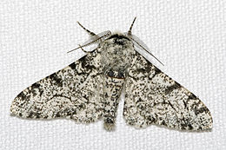
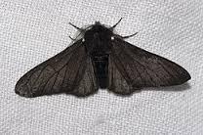
Η φυσική επιλογή εν δράσει

Slide 28
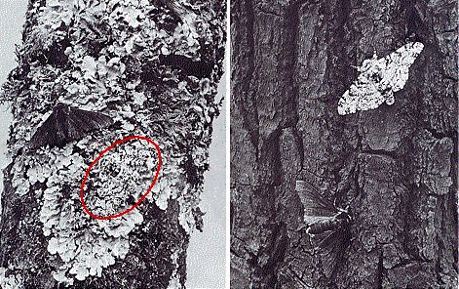
Η φυσική επιλογή εν δράσει

Slide 29
Η φυσική επιλογή εν δράσει
ΠΡΟΣΟΧΗ!!!
Οι πεταλούδες ΔΕΝ ΕΜΦΑΝΙΣΑΝ ένα νέο χαρ/κό που τους έδωσε πλεονέκτημα (Λαμάρκ)
Η Φυσική Επιλογή ευνόησε από τα ΥΠΑΡΧΟΝΤΑ κληρονομήσιμα χαρ/κά εκείνο που προσέδιδε περισσότερες πιθανότητες επιβίωσης στο φορέα του

Slide 30
Σύγκριση Θεωριών Λαμάρκ - Δαρβίνου
Θεωρία Λαμάρκ | Θεωρία Δαρβίνου
Οι καμηλοπαρδάλεις δημιουργήθηκαν από οργανισμούς κατώτερων βαθμίδων (ΦΥΣΙΚΗ ΚΛΙΜΑΚΑ) | Πρόγονοι καμηλοπάρδαλης Με κοντό λαιμό Με μακρύ λαιμό (ΦΥΛΟΓΕΝΕΤΙΚΟ ΔΕΝΔΡΟ)
Χαμηλότερα κλαδιά απογυμνώθηκαν από φύλλα → ανάγκη για ψηλότερα κλαδιά | Πληθυσμός μεγάλωνε → ανάγκη για έλεγχό του
Αρχή χρήσης – αχρησίας Τέντωναν το λαιμό, για να φτάσουν τα ψηλά κλαδιά. Μια εσωτερική δύναμη μάκρυνε το λαιμό τους (δεν πέθαιναν) | Φυσική επιλογή Ευνόησε τα άτομα που ΕΙΧΑΝ ψηλότερο λαιμό (καλύτερη + περισσότερη τροφή) (τα υπόλοιπα πέθαιναν)
Αρχή μεταβίβασης επίκτητων χαρ/κών Μακρύς λαιμός → κληρονομήθηκε (χαρ/κό του είδους) | Μακρύς λαιμός → Κληρονομήθηκε (χαρ/κό του είδους)

Slide 31
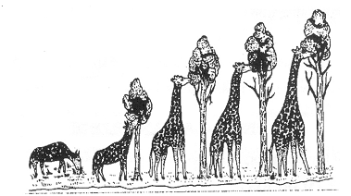
Σύγκριση Θεωριών Λαμάρκ - Δαρβίνου

Slide 32
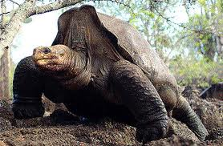
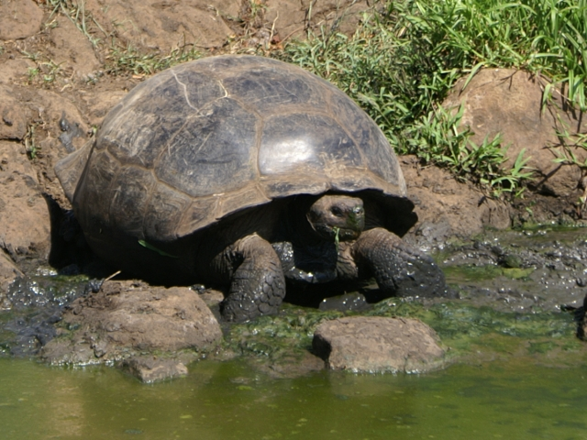
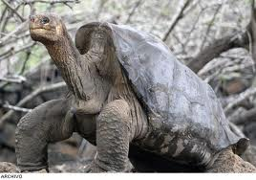
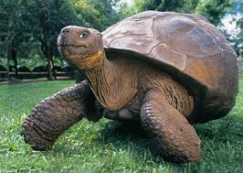
Π.χ. Χελώνες στα Galápagos
1^{ο} τύπος
2^{ο} τύπος
Πώς;

Slide 33
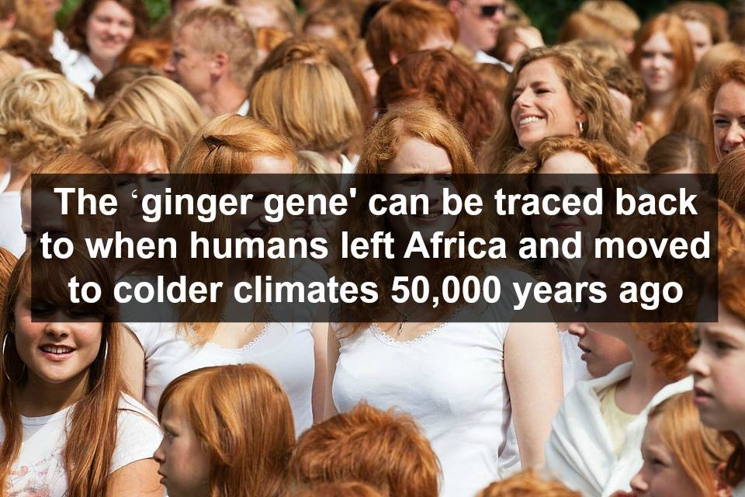
Π.χ. Ginger gene

Slide 34
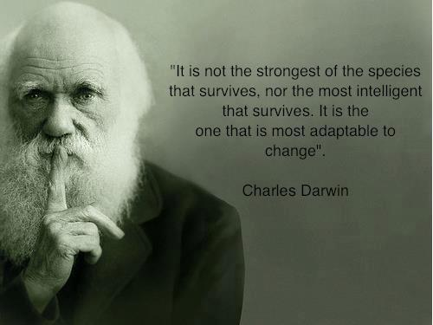

Slide 35
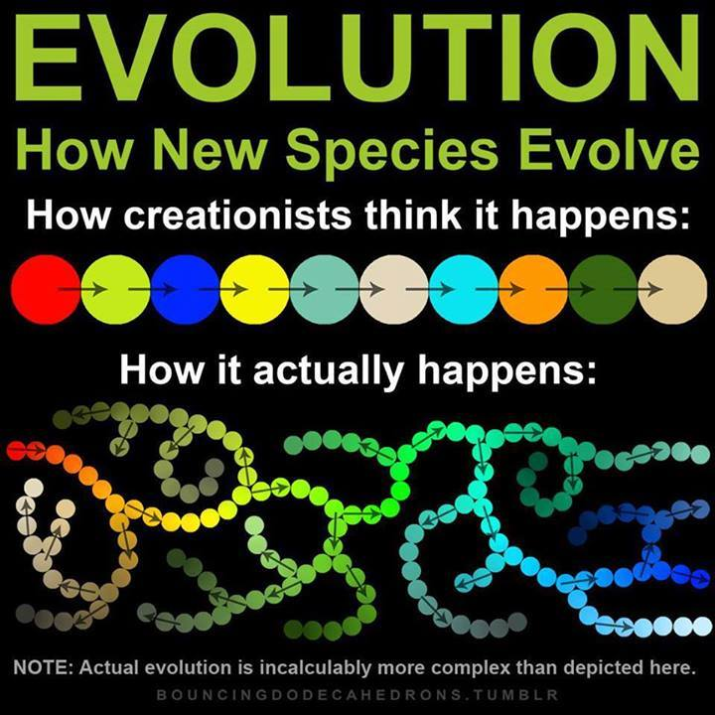

Slide 36
